Slide 1

Организационно-управленческий вид профессиональной деятельности выпускника ВУЗа

Slide 2
Основные понятия и определения
Управленческая деятельность, труд — это вид общественного труда, основной задачей которого является обеспечение целенаправленной координированной деятельности как отдельных участников совместного трудового процесса, так и трудовых коллективов в целом.
Управленческая деятельность представляет собой специфическую разновидность трудового процесса, а поэтому характеризуется всеми присущими ему элементами — предметом труда, средством труда и самим трудом, а также его результатом.

Slide 3
Основные понятия и определения
Предметом и продуктом труда в управлении является информация. На начальном этапе она рассматривается «входной». В результате управленческой деятельности на ее основе создается решение, т.е. становится «управляющей» информацией, исходя из которой, объект управления может предпринимать конкретные действия.
Средствами управленческого труда является, все то, что будет способствовать осуществлению операций с информацией.

Slide 4
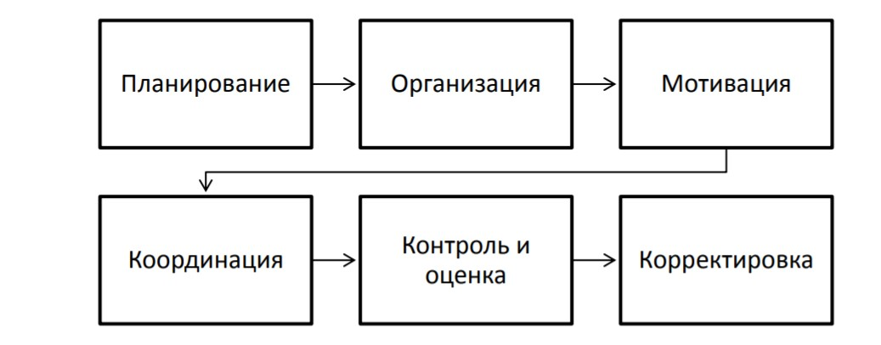
Структура управленческой деятельности

Slide 5
Методы управленческой деятельности
Административные методы опираются на активное вмешательство руководителей в деятельность исполнителей путем формулирования задач и установления показателей их решения.
Экономические методы основаны на материальной заинтересованности исполнителей в оптимальном решении поставленных задач.
Социально- психологические методы управления, направлены на формирование благоприятного климата в трудовом коллективе, развитие индивидуальных способностей и самореализации в профессиональной деятельности работника.

Slide 6
Перечень базовых компетенций, формирующих навыки организационно-управленческой деятельности
УК-1 Способен осуществлять поиск, критический анализ и синтез информации, применять системный подход для решения поставленных задач.
УК-2 Способен определять круг задач в рамках поставленной цели и выбирать оптимальные способы их решения, исходя из действующих правовых норм, имеющихся ресурсов и ограничений.
УК-3 Способен осуществлять социальное взаимодействие и реализовывать свою роль в команде.
УК-4 Способен осуществлять деловую коммуникацию в устной и письменной формах на государственном языке Российской Федерации и иностранном(ых) языке(ах).

